Slide 1

Interfaz entre cámara OV7670 y EDU-CIAA
Responsable: Gonzalo Lavigna
Profesores: Pablo Gomez / Eric Pernia / Sergio Renato De Jesus Melean
Carrera de Especialización en Sistemas Embebidos (FIUBA)
Agosto 2018

Slide 2
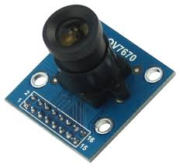
Introducción Cámara OV7670
Cámara de muy bajo costo. (AR $ 250).
Es una cámara que permite una interfaz VGA.
Permite adquirir a 30 FPS.
Puede ser configurada a través del BUS Serial Camera Control BUS (SCCB).

Slide 3
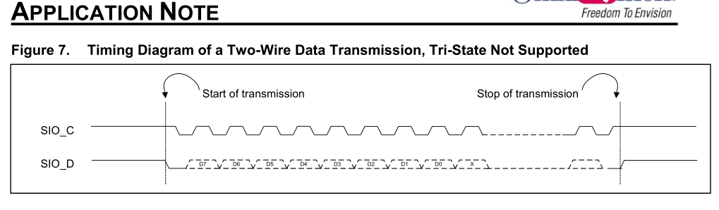
Interfaces de la cámara SCCB (Serial Camera Control BUS)
Protocolo similar a I2C. (Se implementa modificando I2C de la SAPI).
Hay que tener en cuenta que la gran diferencia es que el 9 bit de ACK en la cámara es ACK y en la cámara es Don’t Care. Con lo cual hay que ignorarlo.
Si bien la hoja de datos de la cámara indica que soporta transferencia a 400 Khz, sólo pueden realizarse a 100 KHz

Slide 4
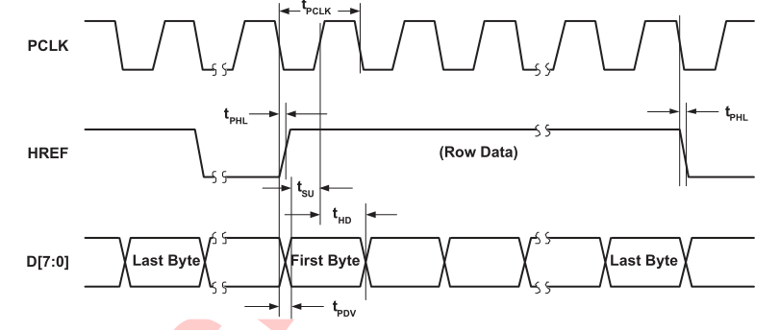
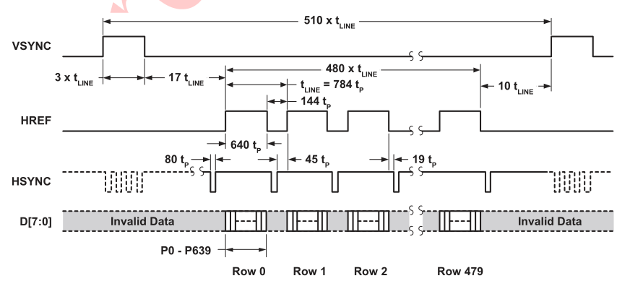
Interfaz de la cámara VGA
Se realiza la interfaz mediante
Interrupciones por GPIO de la
EDU-CIAA.

Slide 5
Conexionado OV7670 con la EDU-CIAA
OV7670 EDU-CIAA
XCLK SPI MODE -> CTOUT (9)
PCLK ENET_TXD1 -> GPIO IRQ 4 y 5
HREF ENET_MDC -> GPIO IRQ 2 y 3
VSYNC ENET_TXEN -> GPIO IRQ 0 y 1
DQ[7:0] GPIO[8:1]
SIO_C I2C_SCL
SIO_D I2C_SDA
RESET NC
PWDN NC

Slide 6
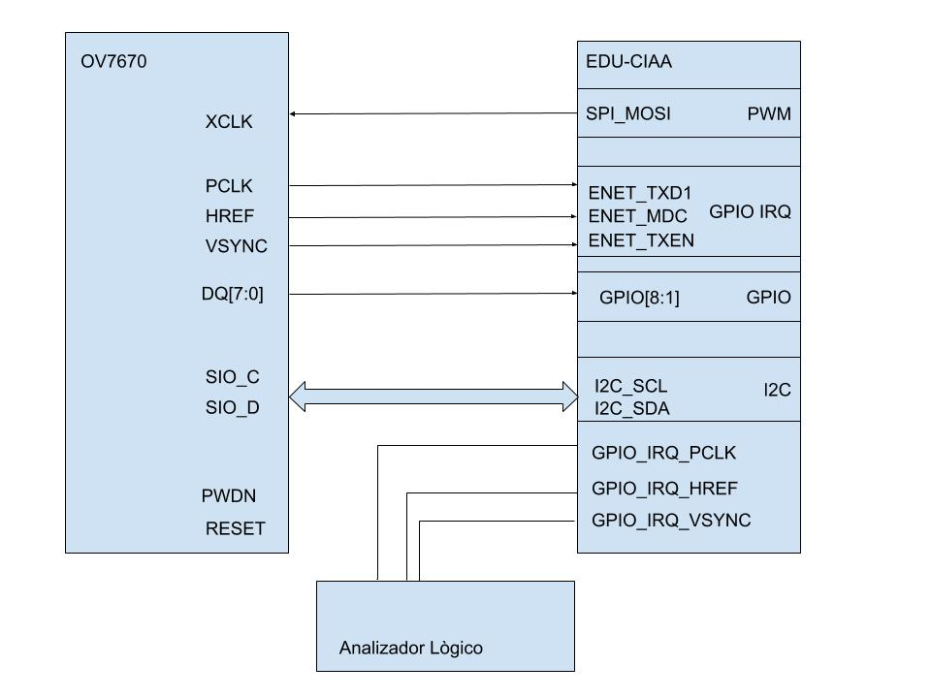
DIAGRAMA DE CONEXIONADO

Slide 7
Objetivos cumplidos del proyecto comuniciòn I2C
Generaciòn de reloj con distintas frecuencias utilizando sapi_sct.
Comuniciòn por I2C con la càmara a 100 Khz. (Adaptando funciones de la SAPI), implementando reintentos.
Como son las transferencia I2C de escritura con la càmara.
(ADDRESS +WRITE+ACK + REGISTER + ACK + VALUE + ACK)
Como son las transferencia I2C de lectura con la càmara.
(ADDRESS +WRITE +ACK + REGISTER + ACK + STOP / ADDRESS + READ + ACK + VALUE + NAK)
Carga de configuraciones, en modo bulk (YUV422 / QVGA / Inicializaciòn de la càmara).
Configuraciòn del prescaler del PLL de la càmara para obtener distintos data rate.
Configuraciòn de patrones de test para la càmara.

Slide 8
Objetivos cumplidos del proyecto señales VGA
Se adquieren las señales de sincronismo utilizando interrupciones por GPIO.
Se adquieren los valores de los píxeles utilizando GPIO.
Se configura la càmara para que no arroje pulsos de clock de pixel cuando la señal de HREF no está activa. (No es una configuraciòn por defecto)
Se configura la càmara para que arroje un patròn de test de 1s que van shifteandose.
Se cuenta la cantidad de pulsos de HREF entre pulsos de VSYNC.
Se cuenta por la cantidad de PCLK por cada una de los pulsos de HREF.
Se guarda el valor de los píxeles de la última ventana de HREF.
Se envia por la consola serie la cuenta de pulsos de HREF, la cuenta de PCLK por cada pulso de HREF y el valor de los pixeles de la ultima ventana de HREF.
Se activa la captura de una frame completo enviando el string “s\r\n” por consola.

Slide 9
Objetivos cumplidos del proyecto señales VGA
Se verifica la estabilidad de los pulsos de HREF de 240 por frame para QVGA
Se verifica la estabilidad de los pulsos de PCLK de 640 por frame para QVGA. (Cada pixel ocupa 2 bytes en YUV422)
Se verifica el patròn 1,2,4,8,16,32,64,128 para los pixeles adquiridos.
Se envia solo el valor de los pixel para el último espacio de HREF ya que el tamaño total de un frame es mayor que la cantidad de RAM de la EDU-CIAA, con lo cual no se podía bufferear.
Se hace un toggle de los GPIO cuando se reciben las interrupciones

Slide 10
Objetivos cumplidos del proyecto señales VGA
Tiempo que tarda la càmara en arrojar un frame 2.8 segundos.
Periodo de un pulso de HREF 10.98 ms.
Tiempo que se tarda en atender un interrupción de PCLK 5.167 us y el periodo de un PCLK es de 7 us.

Slide 11
Problemas inesperados
La càmara no funciona la interfaz I2C a 400 Khz sino a 100 Khz contrario a lo que dice el datasheet.
La interfaz de registros por I2C a veces devuelve NACK con lo cual se implementa un esquema con reintentos y se modifica la librería SAPI para ellos.
El pines de RESET es muy sensible al ruido con lo cual conectado a VCC se induce mucho ruido. Se decide dejar abierto.
Por problema de conexionado con cables y crosstalk a veces se detectaban interrupciones falsas con lo cual se tuvo que agregar en la inicialización de GPIO en la SAPI la opciòn con glitch filter.
El mapa de registros de la càmara no es como el especificado en el datasheet y hay registros de configuraciòn ocultos que no están en el datasheet.

Slide 12
Cuestiones para seguir implementando en la EDU-CIAA
Implementar rutinas de interrupciòn de una manera más eficientes. Tal vez las rutinas de interrupción puedan escribirse en assembler.
Agregar configuraciòn de registros para RGB y VGA.
Poder configurar por consola ciertas configuraciones de la cámara. Digase brillo, hue, ganancia.
Agregar a la configuración de registros una descripción para cuando se impriman todos los registros aparezca la descripción.
Implementar DMA de los pulsos de HREF, frame grabber por USB.

Slide 13
Conclusiones
Se verificó la configuraciòn de registros de la càmara.
Se generaron funciones para para generar distintas configuraciones sobre la càmara.
La cámara genera mucho ruido y el reset es susceptible al ruido de alimentación. Se recomienda tener un PCB para conectarla.
Los valores de sincronismo horizontal y vertical coinciden con lo esperado.
Por la cantidad de registros ocultos, susceptibilidad y emisión, tal vez convenga utilizar para el proyecto final una cámara USB.

